Slide 1
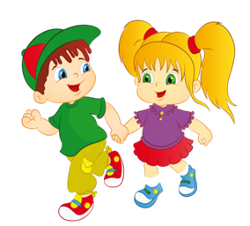
«Диагностический альбом психолога «Стимульный материал для проведения психологического обследования детей 4-5 лет»
Разработчики: Романова Е.В.
Агишева О.В.
Сафонова Т.А.
Сафина Г.Р.
Выханская И.В

Slide 2
Диагностический альбом
психолога
состоит их двух частей:
В первой части представлен практический материал для проведения психологического обследования детей
Во второй части (методические
рекомендации) даются указания к
проведению психологического обследования:
название методики, цель, инструкция проведения,
анализ полученных результатов

Slide 3
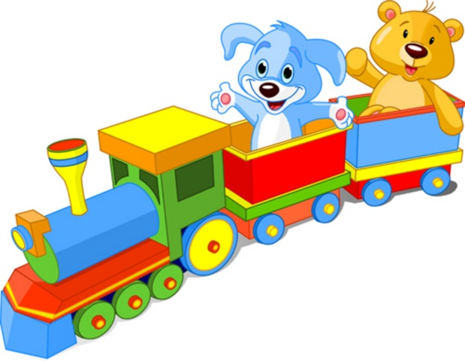
ДИАГНОСТИЧЕСКИЙ АЛЬБОМ
психолога
Первая часть:
СТИМУЛЬНЫЙ МАТЕРИАЛ ДЛЯ ПРОВЕДЕНИЯ
ПСИХОЛОГИЧЕСКОГО ОБСЛЕДОВАНИЯ
ДЕТЕЙ 4-5 ЛЕТ

Slide 4
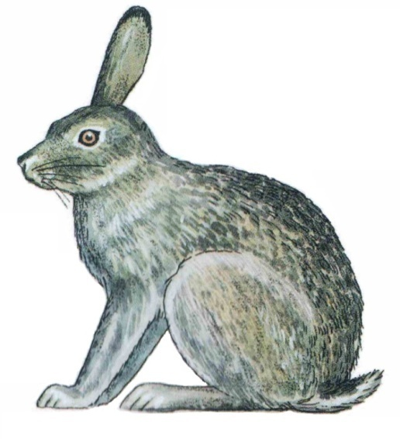
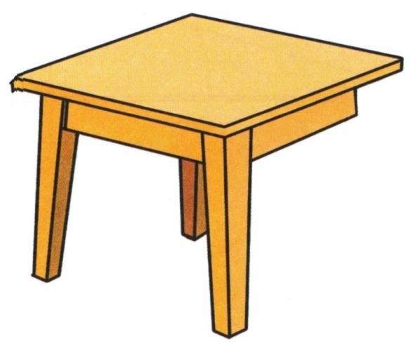
ИССЛЕДОВАНИЕ ВОСПРИЯТИЯ ЧТО ЗАБЫЛ НАРИСОВАТЬ ХУДОЖНИК?

Slide 5
ПОСМОТРИ ВНИМАТЕЛЬНО НА КАРТИНКИ. ЧЕГО НЕ ХВАТАЕТ У КАЖДОГО ИЗ ПРЕДМЕТОВ?

Slide 6
ИССЛЕДОВАНИЕ ВНИМАНИЯ КАКОЙ ИХ ВОЗДУШНЫХ ШАРИКОВ ДЕРЖИТ В РУКАХ ДЕВОЧКА? КАКОГО ОН ЦВЕТА?

Slide 7
СРАВНИ КАРТИНКИ. ЧЕМ ОНИ ОТЛИЧАЮТСЯ?

Slide 8
ИССЛЕДОВАНИЕ ПАМЯТИ ЗАПОМНИ ВСЕ ПРЕДМЕТЫ, КОТОРЫЕ ЗДЕСЬ НАРИСОВАНЫ

Slide 9
ЧТО ИЗМЕНИЛОСЬ? КАКОГО ПРЕДМЕТА НЕ СТАЛО? А КАКОЙ ПОЯВИЛСЯ?

Slide 10
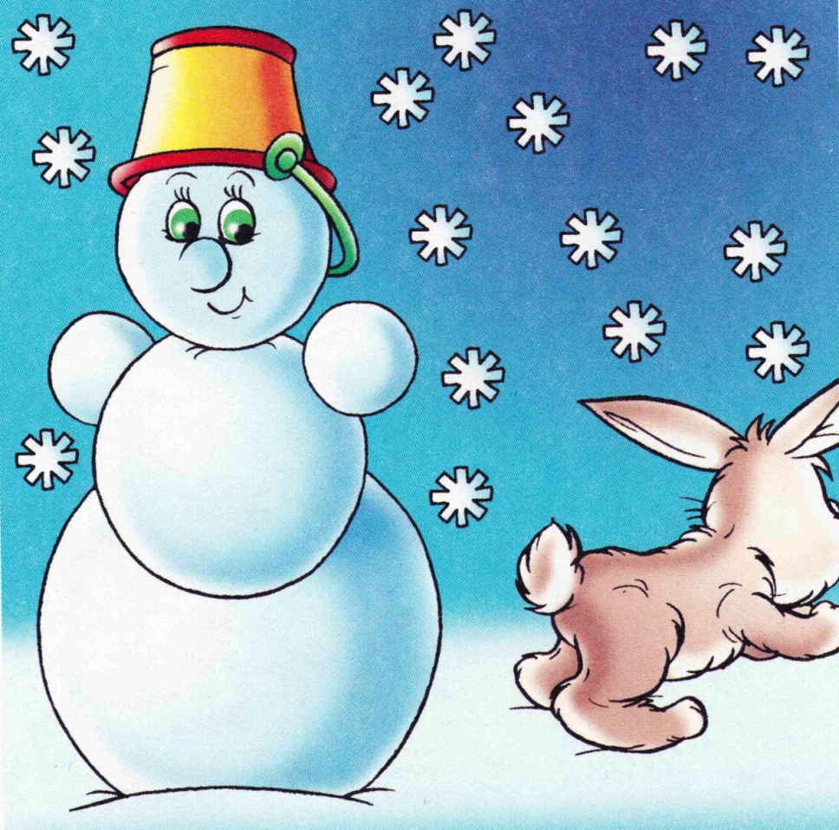
ИССЛЕДОВАНИЕ МЫШЛЕНИЯ РАССМОТРИ КАРТИНКИ. КАК ТЫ ДУМАЕШЬ, ЧТО ПРОИЗОШЛО?

Slide 11
ПОСМОТРИ НА ФИГУРЫ И СКАЖИ, КАКАЯ ИЗ НИХ ЛИШНЯЯ? ПОЧЕМУ ТЫ ТАК СЧИТАЕШЬ?

Slide 12
ИССЛЕДОВАНИЕ ЭМОЦИОНАЛЬНОЙ СФЕРЫ КАКОЕ НАСТРОЕНИЕ У ДЕВОЧКИ? ПОЧЕМУ МАЛЬЧИК СПРЯТАЛСЯ ПОД ОДЕЯЛО? ПОЧЕМУ МАМА РАССЕРДИЛАСЬ? ЧТО ПРОИЗОШЛО?

Slide 13
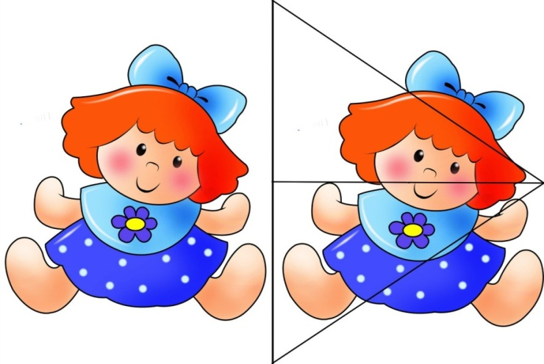
Методические рекомендации к пособию «Диагностический альбом психолога
«Стимульный материал для проведения психологического обследования детей 4-5 лет»

Slide 14
ИССЛЕДОВАНИЕ РАЗНЫХ ВИДОВ ПСИХИЧЕСКОЙ ДЕЯТЕЛЬНОСТИ
исследование восприятия
Задание «Что забыл нарисовать художник?» (стр. 3)
Цель: исследование целостности зрительного восприятия, наблюдательности, активности зрительного внимания.
Инструкция: «Посмотри внимательно на картинку и догадайся, что забыл нарисовать художник».
С помощью задания определяются наблюдательность, сформированность целостного восприятия, способность концентрировать внимание на соответствующих объектах, представления о предметах и умение использовать при восприятии свой прошлый опыт и знания.
Задание «Чего не хватает у каждого из предметов?» (стр. 4)
Цель: исследование целостности зрительного восприятия, наблюдательности, способности к сосредоточению внимания.
Инструкция: «Посмотри внимательно на картинку и догадайся, чего не хватает у каждого из предметов».
С помощью задания определяются наблюдательность, сформированность целостного восприятия, способность концентрировать внимание на соответствующих объектах, представления о предметах и умение использовать при восприятии свой прошлый опыт и знания.

Slide 15
ИССЛЕДОВАНИЕ ПАМЯТИ
Задание «Запомни предметы» (стр. 26-27)
Цель: изучение кратковременной зрительной памяти, концентрации, устойчивости, объёма внимания в процессе деятельности.
Инструкция: «Запомни все предметы, которые здесь нарисованы». Ребёнок рассматривает картинки одну минуту. Затем экспериментатор переворачивает картинку. «Что изменилось? Какого предмета не стало? А какой появился?».
С помощью этого диагностического задания выясняются особенности кратковременной зрительной памяти и активного внимания.
Задание «Запомни картинки» (стр. 24-25)
Цель: изучение кратковременной зрительной памяти, концентрации, устойчивости, объёма внимания в процессе деятельности.
Инструкция: «Назови все предметы и запомни их». Ребёнок рассматривает картинки одну минуту. Затем экспериментатор переворачивает картинку. «Вспомни, какие из этих предметов были нарисованы на предыдущей странице?»
С помощью этого диагностического задания выясняются особенности кратковременной зрительной памяти и активного внимания.

Slide 16
ИССЛЕДОВАНИЕ МЫШЛЕНИЯ
Задание «Что произошло?» (стр. 29-31)
Цель: выявить способность детей понять сюжет в целом, определить мысли и чувства людей на основании мимики и жестов персонажей; установить причинно-следственные связи, которые лежат в основе изображенной ситуации.
Инструкция: «Рассмотри картинки. Как ты думаешь, что произошло?»
Анализ результатов. Дети с нормальным умственным развитием понимают мысль, которую художник хотел передать в картине.
Дети с задержкой психического развития испытывают значительные трудности, им нужна более ощутимая помощь (нуждаются в наводящих вопросах).
Умственно отсталые дети ограничиваются простым описанием того, что они видят на картине, не понимают мимику и жесты персонажей. В процессе рассказа дети соскальзывают на описание знакомых по прежнему опыту ситуаций. Смысл картины им не доступен, помощь неэффективна.

Slide 17
Желаем успеха в дальнейшей работе с детьми

